Slide 1
Raspberry pi RC car
지도교수 : 김병천

Slide 2
졸업작품 개요
RC car는 흔하고 많이들 이에 대해서 알고 있다.
하지만 단순히 이 RC car을 만들기 위해서도 수많은 프로그램 명령어들과 통신이 필요하다.
프로그램 명령들과 통신을 이해할 수 없다면 단순한 이 RC car 조차 만들 수 가 없다.
따라서 RC car로 하여금 그 동안의 배운 것을 정리하며 작품을 완성하는 것에 이 작품의 의의가 있다고 할 수 있다.

Slide 3
추진배경
졸업작품은 그 동안 학교에서 배운 내용을 이용하여 무엇인가를 할 수 있다는 것을 보여주는 것이라고 생각한다.
Linux는 컴퓨터와 떼어낼 수 없는 존재이고 Android는 Application 개발을 위한 중요한 요소이기도 하다.
사물과의 의사소통이라는 사물인터넷이 중요해진 요즘 통신은 이전보다 더 중요해졌다.
그렇기에 통신과 Linux와 Android를 함께 엮을 수 있는 아이디어를 생각하게 되었고 그 동안 배운 내용을 바탕으로 하여 이를 추진하게 되었다.

Slide 4
목표
2학년 때 기업체를 통하여 운영하는 현장밀착형 동아리에 참여했었다. 이때 open source hardware인 Raspberry pi를 처음 접하게 되었고 매해 졸업 프로젝트를 보면서 Raspberry pi도 컴퓨터의 한 영역인데 전자과에서만 이를 다루는 것은 문제라고 생각했다. (하드웨어 또한 컴퓨터의 한 영역이다)
때문에 Raspberry pi를 통해 그 동안 배운 것으로 하여금 어느 정도의 성과를 낼 수 있는 지와 후배들에게 컴퓨터의 넓은 폭을 보여주는 것이 이번 졸업 프로젝트의 목표이다.

Slide 5
추진 일정
항 목 | 주요내용 | 2015 년도 |  |  |  |  |  |  |  | 비고
 |  | 4월 | 5월 | 6월 | 7월 | 8월 | 9월 | 10월 | 11월
아이템개발 | 아이템 개발 계획 수립 | ★
 | 아이템 개발 추진
Test | 아이템 Test
 | 오류 보안
아이템 전시 | 공학 페스티벌 참가 |  |  |  |  |  |  |  | ★

Slide 6
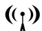
시스템 구조도
Android
Phone
Raspberry
Pi
Motors
Sensors

Slide 7
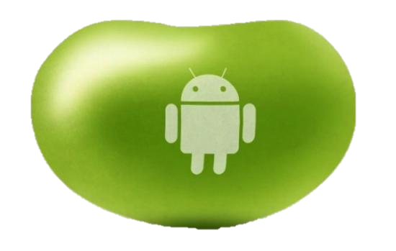

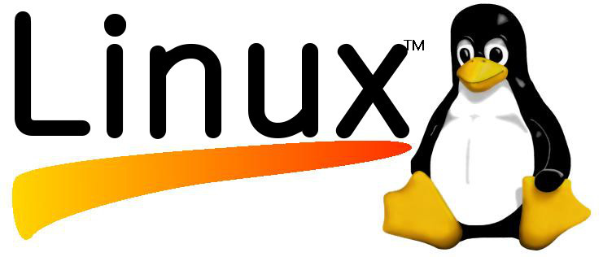
개발 환경
Android Jelly Bean

Slide 8
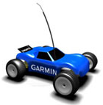

개발내용
제어명령
RC car
Application

Slide 9
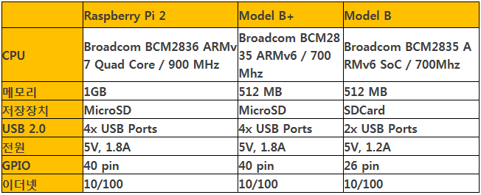
개발내용

Slide 10
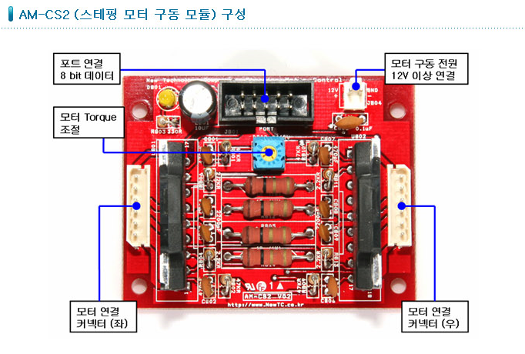
개발내용

Slide 11
기대효과 및 활용방안
장난감
Drone
감시기구
교육

